Slide 1
Misia Konštantín a Metod

Slide 2
Kto vedel písať?
minulosť
písmo určené vzdelancom a učencom
uznávaní ľudia v krajine
dokázali tak uchovávať všetky dôležité informácie
rozumeli písaným znakom
vedeli čítať
HLAVNÉ DÔVODY, vďaka ktorým patrili PISÁRI, VZDELANCI a UČENCI v staroveku k najdôležitejším osobám na PANOVNÍCKOM DVORE.

Slide 3
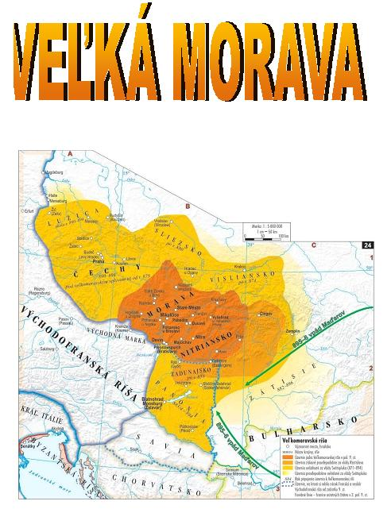
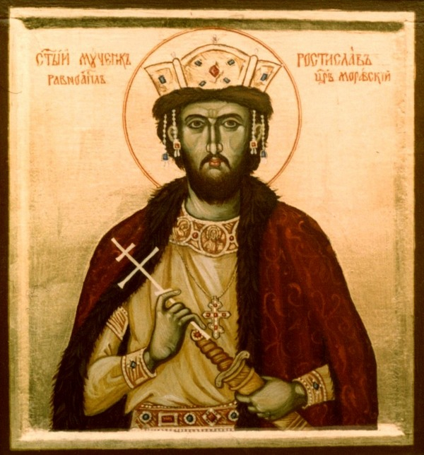
Ako sa dorozumievali predkovia Slovákov?
Veľká Morava
1. slovanský štát = predchodca slovenského a českého štátu
vláda kniežaťa Rastislava
snaha vybudovať z Veľkej Moravy silný štát
oporu štátu videl v samostatnej cirkvi Slovanov
obrátil sa so svojou prosbou na cisára veľkej Byzantskej ríše – Michala III.
samostatná cirkev = zbraň v boji proti nepriateľom (Franská ríša)

Slide 4
Solúnski bratia – Konštantín a Metod
Michal III.
poveril misiou vytvorenia slovanského písma bratov zo Solúna
Konštantín a Metod
vytvorili 1. slovanské písmo
nazývané HLAHOLIKA
od slová glagol = slovo alebo glagoliti = hovoriť
všetky písmená v tvare trojuholníka, kríža alebo kruhu
písmo malo 38 grafických znakov

Slide 5
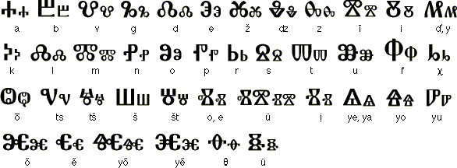
ukážka hlaholiky

Slide 6
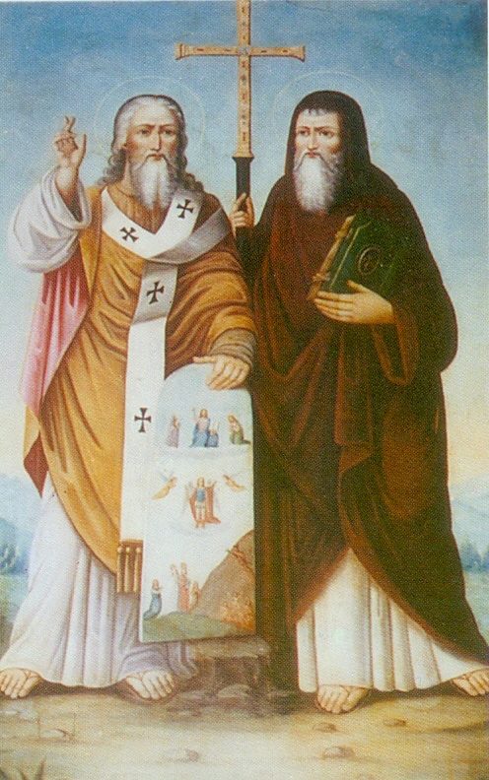
1.Zisti pomocou internetu, v akej súčasnej krajine sa nachádza mesto Solún – rodisko Konštantína a Metoda.
2. Vyhľadaj na internete, aké mníšske meno prijal Konštantín.
3. Pokús sa pomocou internetu zistiť, aký prívlastok si Konštantín k svojmu menu vyslúžil. (*pomôcka – prvé písmeno tejto ,,prezývky“ = F)
Úloha pre Teba!

Slide 7
Príchod bratov na Veľkú Moravu
prišli na Bratislavký hrad
doniesli dar = preložené Sv. písmo do hlaholiky
rok 863
zaviedli staroslovienčinu ako jazyk bohoslužieb (dovtedy len latinčina)
šírenie kresťanstva vo Veľkej Morave
jazyk Veľkej Moravy = staroslovienčina (ním sa hovorilo)
písmo Veľkej Moravy = hlaholika (ním sa písalo)

Slide 8
Prvé diela v staroslovienčine...
2. Konštantín napísal dielo PROGLAS, v ktorom vyzval Slovanov o šírenie vzdelanosti a literatúry vo svojom jazyku
1. preložili Bibliu
3. vytvorili prvý zákonník v slovanskom jazyku = Zákon sudnyj ljuden
4. prepisovali bohoslužobné texty do hlaholiky
šírenie kresťanstva v staroslovienčine

Slide 9
Prečítaj si úryvok z Konštantínovho diela Proglas! ☺
,,Počujte všetci, celý nárd sloviensky, počujte Slovo, od Boha vám zoslané, Slovo, čo hladné ľudské duše nakŕmi, Slovo, čo um aj srdce vaše posilní, Slovo, čo Boha poznávať vás pripraví. Bo tak ako radosť nezasvitne bez svetla, by oko celý Boží svet v ňom uzrelo, bo všetko nie je krásne ani zreteľné, tak ani duša, žiadna duša bez písmen vedomia nemá o tom Božom zákone, zákone knižnom, o zákone duchovnom, zákone, cezeň Boží raj sa zjavuje.“
Takýmito slovami sa snažil Konštantín priviesť Slovanov k tomu, aby verili v Boha a šírili kresťanstvo, kultúru a vzdelanie v hlaholike a staroslovienskom jazyku,

Slide 10
Význam misie Konštantína a Metoda
1. priniesli kresťanstvo na Veľkú Moravu
2. preložili Bibliu a iné liturgické texty do staroslovienčiny
4. hlaholika sa po ich smrti nezachovala, ale stala sa základom cyriliky (dnes azbuka), ktorú používajú dodnes Rusi, Ukrajinci, Bielorusi, Srbi či Chorváti
3. vznikli nové literárne diela (Proglas, Zakon sudnyj ljudem)

Slide 11
Mohlo by ťa zaujímať... ☺
Národy východnej Európy, ale aj Slováci, ktorí sa hlásia k pravoslávnemu (ortodoxnému) a gréckokatolíckemu náboženstvu, dodnes používajú biblické texty v staroslovienčine.
Modlitbu Otčenáš určite poznáš, vypočuj si ju v staroslovienčine. ☺
Otče naš, iže jesi na nebesich, da svjatitsja imja Tvoje, da priidet carstvije Tvoje, da budet voľja Tvoja, jako na nebesi i na zemľli. Chlib naš nasuščnyj dažd nam dnes, i ostavi nam dolhi naša, jakože i my ostavľajem dolžnikom našim, i neuvedi nas vo iskušenie, no izbavi nas od lukavaho. Jako Tvoje jesť carstvo i sila i slava, Otca i Syna i Svjataho Ducha, nyňi i prisno i vo viki vikov. Amin.

Slide 12
Vytvor si poznámky ☺
Vytvor si vlastné poznámky. Pracuj s textom v prezentácii.

Slide 13
Ak Ti naše hodiny dejepisu chýbajú a rád sa dozvedáš o minulosti, pozri si nasledujúce video. ☺
https://www.youtube.com/watch?v=9NPkwutR5H4

